Slide 1




  Ανάλυση Βιολογικών Υγρών & Εκκριμάτων (Ε)
Ανοικτά Ακαδημαϊκά Μαθήματα στο ΤΕΙ Αθήνας
Ενότητα 6: Προσδιορισμός φυσικών χαρακτήρων σπέρματος και κινητικότητας σπερματοζωαρίων
Πέτρος Καρκαλούσος
Τμήμα Ιατρικών Εργαστηρίων
Το περιεχόμενο του μαθήματος διατίθεται με άδεια Creative Commons εκτός και αν αναφέρεται διαφορετικά | Το έργο υλοποιείται στο πλαίσιο του Επιχειρησιακού Προγράμματος «Εκπαίδευση και Δια Βίου Μάθηση» και συγχρηματοδοτείται από την Ευρωπαϊκή Ένωση (Ευρωπαϊκό Κοινωνικό Ταμείο) και από εθνικούς πόρους.

Slide 2

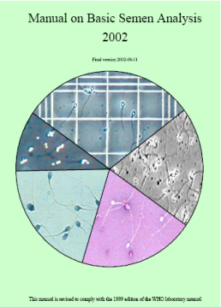

Εγχειρίδια (1 από 2)
who.int
slideshare.net
crcpress.com

Slide 3


Εγχειρίδια (2 από 2)
ukcatalogue.oup.com
cambridge.org
cambridge.org

Slide 4
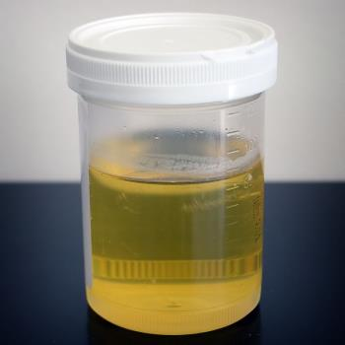
Φυσικοί χαρακτήρες σπέρματος
Η διαδικασία πρέπει να ολοκληρωθεί μέσα στην 1^{η} ώρα
“Urine sample” από Alexbrn διαθέσιμο ως κοινό κτήμα

Slide 5
Αντίδραση pH
Τιμή αναφοράς: pH > 7,2
Μετριέται με πεχαμετρικό χαρτί κατάλληλου εύρους ή με πεχάμετρο
Το pH εξαρτάται από τις εκκρίσεις των επικουρικών αδένων του ανδρικού αναπαραγωγικού συστήματος.
Όταν το pH είναι πολύ μικρό (pH < 7,2) υπάρχει απόφραξη διαφόρων τμημάτων του αναπαραγωγικού συστήματος.
Αντίθετα όταν pH > 8 υπάρχει η υποψία λοίμωξης.
Στο εργαστήριο το pH αυξάνει λόγω απωλειών CO₂. Αργότερα ελαττώνεται λόγω συσσώρευσης γαλακτικού οξέος. Σε όξινο pH ακινητοποιούνται τα σπερματοζωάρια. Γι’ αυτό το λόγο το pH μετριέται αμέσως μετά την λήψη του δείγματος.

Slide 6
Όγκος εκσπερμάτισης
Τιμή αναφοράς: 2 – 5 mL
Ο όγκος μετριέται με βαθμονομημένη πλαστική πιπέττα των 5 ή 10 mL ανάλογα με τον όγκο του. Ο όγκος αναγράφεται με ακρίβεια ενός εκατοστού π.χ. 4,4 mL.
Όγκος < 1 mL δυσχεραίνει την είσοδο των σπερματοζωαρίων μέσω του τραχήλου της μήτρας. Συνήθως οφείλεται σε ανεπαρκή συλλογή του δείγματος.
Όγκος > 5 mL οδηγεί σε μεγάλη αραίωση των σπερματοζωαρίων και μειωμένη κινητικότητα.

Slide 7
Γλοιότητα (ιξώδες)
Τιμή αναφοράς: μηδέν
Η ύπαρξη υψηλού ιξώδους επηρεάζει τον προσδιορισμό πολλών παραμέτρων του σπερμοδιαγράμματος (π.χ. κινητικότητα).
Τεχνική
Το σπέρμα αναρροφάται μαλακά μέσα στην πιπέτα και ύστερα αφήνεται να πέσει με την βαρύτητα.
Αν οι σταγόνες πέφτουν πλήρεις, χωρίς να αφήνουν ίνες, η γλοιότητα χαρακτηρίζεται ως μηδέν.
Αν εμφανίζεται πίσω από την σταγόνα ίνα > 2 εκατοστών σημειώνεται αυξημένη γλοιότητα στην απάντηση του ασθενούς.

Slide 8
Ρευστοποίηση
Τιμή αναφοράς: < 60 λεπτά
Ατελής ρευστοποίηση είναι ενδεικτική λοίμωξης των επικουρικών αδένων, των σπερματικών σωληναρίων ή του προστάτη.
Η ρευστοποίηση φαίνεται στο μικροσκόπιο σε νωπό παρασκεύασμα. Συγκεκριμένα παρατηρούμε αν φαίνονται μέσα σε αυτό «πηγαδάκια» ή «νερά».
Η ρευστοποίηση προσδιορίζεται για πρώτη φορά 30 λεπτά μετά την λήψη του σπέρματος. Αν μετά 30 λεπτά η ρευστοποίηση δεν έχει ολοκληρωθεί ο έλεγχος επαναλαμβάνεται κάθε 10 – 15 λεπτά.

Slide 9
Χροιά
Τιμή αναφοράς: Τεφρόχροη ή φαίον ιριδίζον
Παρατηρείται μακροσκοπικά σηκώνοντας το δοχείο στο φως.
Σε παθολογικές καταστάσεις παρατηρούνται:
Αραιό γαλακτώδες χρώμα αν η συγκέντρωση των σπερματοζωαρίων είναι μικρή,
Κοκκινωπό-καφέ αν υπάρχει πρόσμειξη ερυθροκυττάρων.
Κιτρινωπό αν υπάρχει ίκτερος, λήψη σκευασμάτων βιταμινών ή ακόμα παρατεταμένη αποχή.

Slide 10
Οσμή & Όψη
Οσμή
Τιμή αναφοράς: Ιδιάζουσα
Πρόκειται για την χαρακτηριστική οσμή που θυμίζει μούχλα ή βρασμένα κάστανα. Σημειώνεται αν είναι παθολογική.
Όψη
Τιμή αναφοράς: Ημιδιαφανής
Παρατηρείται μακροσκοπικά σηκώνοντας το δοχείο στο φως.
Σημειώνεται η παρουσία κολλοειδών σωματίων ή βλέννας.

Slide 11
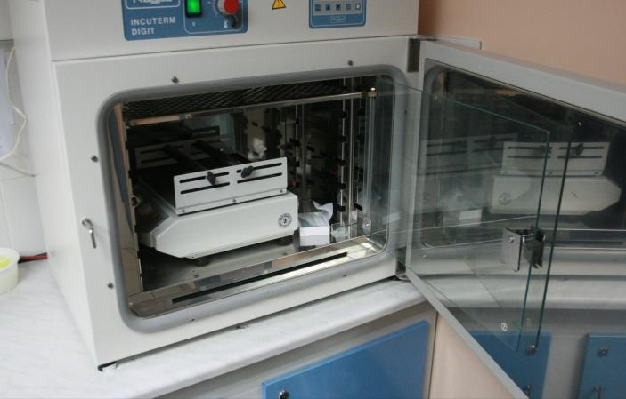
Επωαστικός κλίβανος για αναλύσεις σπέρματος
Επωαστικός κλίβανος
Οριζόντιος ανακινητήρας
Θέση τοποθέτησης δειγμάτων σπέρματος
Θερμαινόμενες αντικειμενοφόρες πλάκες και καλυπτρίδες

Slide 12
Εκτίμηση της κινητικότητας των σπερματοζωαρίων
Η διαδικασία πρέπει να ολοκληρωθεί μέσα στην 1^{η} ώρα
ή μόλις ολοκληρωθεί η ρευστοποίηση
Μετά τις 2 ώρες χωρίς ρευστοποίηση το δείγμα απορρίπτεται

Slide 13
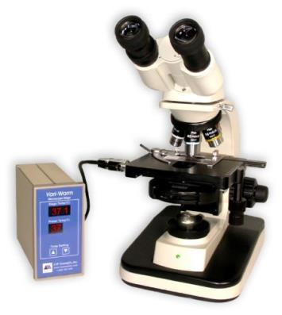
Μέτρηση κινητικότητας
Μικροσκόπιο αντίθετης φάσης
Συσκευή θέρμανσης τράπεζας
sourcemedicalequipment.com
H μέτρηση της κινητικότητας γίνεται με μικροσκόπιο αντίθετης φάσης και με την χρήση προθερμασμένων αντικειμενοφόρων πλακών.

Slide 14
Απάντηση της κινητικότητας των σπερματοζωαρίων 1/2
Είδος κινητικότητας
Ζωηρή προωθητική % Τιμή αναφοράς την 1^{η} ώρα > 25%
Νωθρή προωθητική %
Μη προωθητική %
Ακίνητη %
Σύνολο προωθητικής % Τιμή αναφοράς την 1^{η} ώρα > 50%
Σύνολο κινούμενης %
Σύνολο προωθητικής%: Άθροισμα Ζωηρής% και Νωθρής προωθητικής% κίνησης.
Σύνολο κινούμενης%: Άθροισμα Ζωηρής προωθητικής%, Νωθρής προωθητικής% και Μη προωθητικής% κίνησης.

Slide 15
Απάντηση της κινητικότητας των σπερματοζωαρίων 2/2
Αφήνουμε το δείγμα στους 37^{ο} C, τουλάχιστον 20 λεπτά με ανάδευση.
Τοποθετούμε 10 μl σπέρματος πάνω σε προθερμασμένη πλάκα στους 37^{ο} C.
Tοποθετούμε πάνω από την σταγόνα μία καλυπτρίδα 22 x 22 mm η οποία καλύπτει πλήρως την σταγόνα.
Μικροσκοπούμε σε μεγέθυνση 40Χ.
Εκτιμούμε την κινητικότητα 200 σπερματοζωαρίων σε τουλάχιστον 4 οπτικά πεδία.
Επαναλαμβάνουμε την προηγούμενη διαδικασία για άλλα 200 σπερματοζωάρια.
Η τελική κατηγοριοποίηση της κινητικότητας θα είναι η μέση τιμή των δύο μετρήσεων.

Slide 16
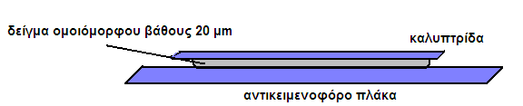
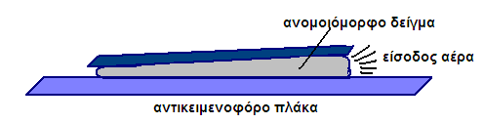
Η σωστή τοποθέτηση της καλυπτρίδας
Σωστή τοποθέτηση καλυπτρίδας
Λανθασμένη τοποθέτηση καλυπτρίδας

Slide 17
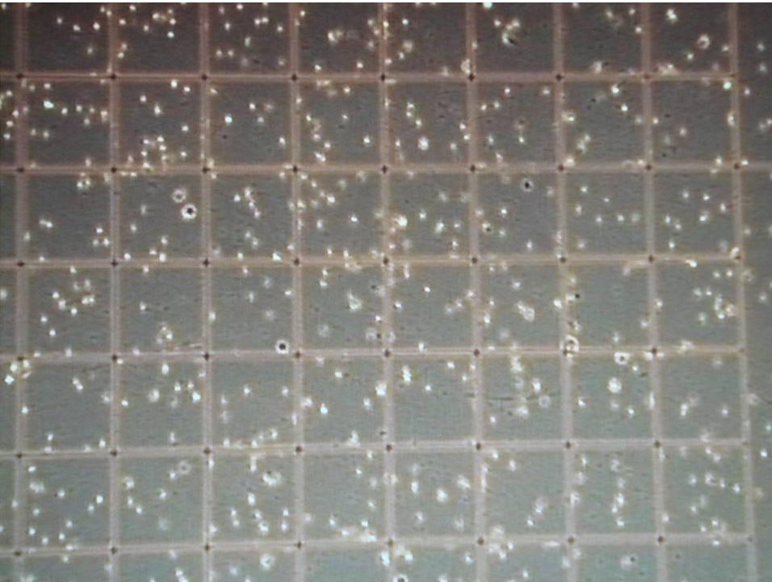

Slide 18
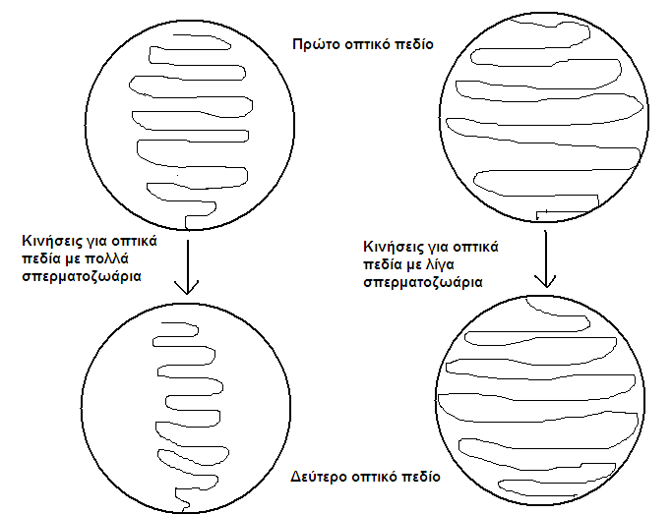

Δύο τεχνικές εκτίμησης της κινητικότητας
Οπτικό πεδίο
με μικροπλέγμα

Slide 19
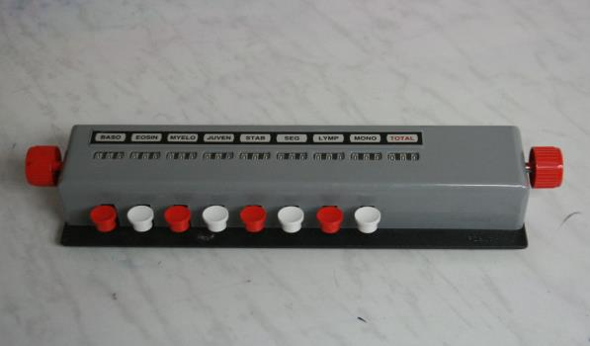
Μηχανικός μετρητής κυττάρων
Εργαστήριο Ανάλυσης Βιολογικών Υγρών και Εκκριμάτων ΤΕΙ Αθήνας
Χρησιμεύει για τον προσδιορισμό της κινητικότητας, ζωτικότητας, μορφολογίας και συγκέντρωσης των σπερματοζωαρίων.
Επιπλέον χρησιμεύει για την μέτρηση στρογγυλών κυττάρων και αντισπερματικών αντισωμάτων.

Slide 20

Τέλος Ενότητας

Slide 21
Σημειώματα

Slide 22
Σημείωμα Αναφοράς
Copyright Τεχνολογικό Εκπαιδευτικό Ίδρυμα Αθήνας, Πέτρος Καρκαλούσος 2014. Πέτρος Καρκαλούσος. «Ανάλυση Βιολογικών Υγρών & Εκκριμάτων (Ε). Ενότητα 6: Προσδιορισμός φυσικών χαρακτήρων σπέρματος και κινητικότητας σπερματοζωαρίων». Έκδοση: 1.0. Αθήνα 2015. Διαθέσιμο από τη δικτυακή διεύθυνση: ocp.teiath.gr.

Slide 23

Σημείωμα Αδειοδότησης
Το παρόν υλικό διατίθεται με τους όρους της άδειας χρήσης Creative Commons Αναφορά, Μη Εμπορική Χρήση Παρόμοια Διανομή 4.0 [1] ή μεταγενέστερη, Διεθνής Έκδοση. Εξαιρούνται τα αυτοτελή έργα τρίτων π.χ. φωτογραφίες, διαγράμματα κ.λ.π., τα οποία εμπεριέχονται σε αυτό. Οι όροι χρήσης των έργων τρίτων επεξηγούνται στη διαφάνεια «Επεξήγηση όρων χρήσης έργων τρίτων».
Τα έργα για τα οποία έχει ζητηθεί άδεια αναφέρονται στο «Σημείωμα Χρήσης Έργων Τρίτων».
[1] http://creativecommons.org/licenses/by-nc-sa/4.0/
Ως Μη Εμπορική ορίζεται η χρήση:
που δεν περιλαμβάνει άμεσο ή έμμεσο οικονομικό όφελος από την χρήση του έργου, για το διανομέα του έργου και αδειοδόχο
που δεν περιλαμβάνει οικονομική συναλλαγή ως προϋπόθεση για τη χρήση ή πρόσβαση στο έργο
που δεν προσπορίζει στο διανομέα του έργου και αδειοδόχο έμμεσο οικονομικό όφελος (π.χ. διαφημίσεις) από την προβολή του έργου σε διαδικτυακό τόπο
Ο δικαιούχος μπορεί να παρέχει στον αδειοδόχο ξεχωριστή άδεια να χρησιμοποιεί το έργο για εμπορική χρήση, εφόσον αυτό του ζητηθεί.

Slide 24
Επεξήγηση όρων χρήσης έργων τρίτων
©
Δεν επιτρέπεται η επαναχρησιμοποίηση του έργου, παρά μόνο εάν ζητηθεί εκ νέου άδεια από το δημιουργό.
διαθέσιμο με άδεια CC-BY
Επιτρέπεται η επαναχρησιμοποίηση του έργου και η δημιουργία παραγώγων αυτού με απλή αναφορά του δημιουργού.
διαθέσιμο με άδεια CC-BY-SA
Επιτρέπεται η επαναχρησιμοποίηση του έργου με αναφορά του δημιουργού, και διάθεση του έργου ή του παράγωγου αυτού με την ίδια άδεια.
διαθέσιμο με άδεια CC-BY-ND
Επιτρέπεται η επαναχρησιμοποίηση του έργου με αναφορά του δημιουργού.
Δεν επιτρέπεται η δημιουργία παραγώγων του έργου.
διαθέσιμο με άδεια CC-BY-NC
Επιτρέπεται η επαναχρησιμοποίηση του έργου με αναφορά του δημιουργού.
Δεν επιτρέπεται η εμπορική χρήση του έργου.
διαθέσιμο με άδεια CC-BY-NC-SA
Επιτρέπεται η επαναχρησιμοποίηση του έργου με αναφορά του δημιουργού
και διάθεση του έργου ή του παράγωγου αυτού με την ίδια άδεια.
Δεν επιτρέπεται η εμπορική χρήση του έργου.
διαθέσιμο με άδεια CC-BY-NC-ND
Επιτρέπεται η επαναχρησιμοποίηση του έργου με αναφορά του δημιουργού.
Δεν επιτρέπεται η εμπορική χρήση του έργου και η δημιουργία παραγώγων του.
διαθέσιμο με άδεια
CC0 Public Domain
Επιτρέπεται η επαναχρησιμοποίηση του έργου, η δημιουργία παραγώγων αυτού και η εμπορική του χρήση, χωρίς αναφορά του δημιουργού.
διαθέσιμο ως κοινό κτήμα
Επιτρέπεται η επαναχρησιμοποίηση του έργου, η δημιουργία παραγώγων αυτού και η εμπορική του χρήση, χωρίς αναφορά του δημιουργού.
χωρίς σήμανση
Συνήθως δεν επιτρέπεται η επαναχρησιμοποίηση του έργου.

Slide 25
Διατήρηση Σημειωμάτων
Οποιαδήποτε αναπαραγωγή ή διασκευή του υλικού θα πρέπει να συμπεριλαμβάνει:
  το Σημείωμα Αναφοράς
  το Σημείωμα Αδειοδότησης
  τη δήλωση Διατήρησης Σημειωμάτων
  το Σημείωμα Χρήσης Έργων Τρίτων (εφόσον υπάρχει)
μαζί με τους συνοδευόμενους υπερσυνδέσμους.

Slide 26

Χρηματοδότηση
Το παρόν εκπαιδευτικό υλικό έχει αναπτυχθεί στo πλαίσιo του εκπαιδευτικού έργου του διδάσκοντα.
Το έργο «Ανοικτά Ακαδημαϊκά Μαθήματα στο ΤΕΙ Αθήνας» έχει χρηματοδοτήσει μόνο την αναδιαμόρφωση του εκπαιδευτικού υλικού.
Το έργο υλοποιείται στο πλαίσιο του Επιχειρησιακού Προγράμματος «Εκπαίδευση και Δια Βίου Μάθηση» και συγχρηματοδοτείται από την Ευρωπαϊκή Ένωση (Ευρωπαϊκό Κοινωνικό Ταμείο) και από εθνικούς πόρους.

